Slide 1



Zaštita nacionalnih manjina u Republici Hrvatskoj i regionalna suradnja
Regionalna škola manjinskih prava
Medulin, 16 –22. rujna 2012.
Prof. dr. sc. Ivo Josipović
Predsjednik Republike Hrvatske

Slide 2
RJEŠAVANJE POLOŽAJA NACIONALNIH MANJINA
U PROŠLOSTI
Razdoblje do I. svjetskog rata (ozakonjena diskriminacija)
Razdoblje između dva svjetska rata (rješavanje graničnih pitanja)
Razdoblje nakon II. Svjetskog rata u okviru UN-a (Povelja OUN , Opća deklaracija o pravima čovjeka , Međunarodni pakt o građanskim i političkim pravima (1976.)"u državama gdje postoje etničke, vjerske ili jezične manjine, ne smije se uskratiti pravo osobama koje pripadaju takvim manjinama da zajedno s ostalim članovima svoje skupine imaju svoj vlastiti kulturni život, da ispovijedaju i održavaju vlastitu vjeru, ili da se služe vlastitim jezikom". (članak 27.), Deklaracija o pravima pripadnika nacionalnih ili etničkih, vjerskih i jezičnih manjina (1992.).
Razdoblje nakon II. Svjetskog rata u Europi Konvencija za zaštitu prava čovjeka i temeljnih sloboda (1950.), Europska povelja o lokalnoj samoupravi; Europska povelja o regionalnim ili manjinskim jezicima i Okvirna konvencija za zaštitu nacionalnih manjina (Vijeće Europe), dokumenti Europske konferencije (danas organizacije) o sigurnosti i suradnji

Slide 3
NEPOSTOJANJE UNIVERZALNOG MODELA ZAŠTITE NACIONALNIH MANJINA
Većinsko-manjinski odnosi u Europi nisu u svim zemljama na istoj razini, a ne može se govoriti o jednom univerzalnom modelu odnosa nacionalnih manjina i većine.
U svakoj od zemalja u kojoj se mogu identificirati većinski narod i nacionalne manjine, izgrađuje se specifičan model njihove koegzistencije, uvjetovan prvenstveno povijesnim nasljeđem i trenutnim međunarodnim okolnostima.

Slide 4
Evolucija prava nacionalnih manjina
1. generacija
2. generacija
3. generacija
Jednakost pred zakonom bez diskriminacije
Pravo na slobodno izjašnjavanje o pripadnosti
Pravo na očuvanje vlastitog jezika, kulture, vjere i tradicije
Sudjelovanje u kulturnom, gospodarskom i javnom životu
Sudjelovanje u procesima odlučivanja

Slide 5
Hrvatski model ostvarivanja prava nacionalnih manjina
Kulturna autonomija
Sudjelovanje u procesima odlučivanja
Ustavni zakon o pravima nacionalnih manjina iz 2002. godine

Slide 6
Ciljevi
KULTURNA AUTONOMIJA
Očuvanje identiteta
SUDJELOVANJE U PROCESIMA ODLUČIVANJA
Puna društvena afirmacija i integracija

Slide 7
Kulturna autonomija
Za zaštitu nacionalnih manjina, posebno ako one u nekoj državi žive u relativno malom postotku ili su disperzirane na velikom području, kulturna autonomija ima posebnu važnost. Ona podrazumijeva pravo neke nacionalne manjine na izražavanje posebnosti i različitosti u višeetničkom okruženju te pravo očuvanja i razvijanja vlastitog identiteta. Za nacionalne manjine koje su brojčano male kulturna autonomija je i jedini način zaštite. Bez ovakva oblika zaštite manje brojne nacionalne manjine osuđene su na potpunu asimilaciju.
Kulturna se autonomija sastoji od sljedećih elemenata: načina korištenja jezikom i pismom manjine u službenoj uporabi; načina uporabe manjinskih simbola (grba i zastave) i toponima – naziva mjesta; osnivanja odgojnih i obrazovnih ustanova, kulturnih i manjinskih društava, izdavačkih poduzeća, knjižnica i čitaonica, medija (radija, TV-a, novina); načina zaštite kulturne baštine i slično.

Slide 8
Sudjelovanje u procesima odlučivanja
Pravo na:
zastupljenost u predstavničkim tijelima na državnoj razini (Hrvatski sabor); 8 zastupnika
zastupljenost u predstavničkim tijelima na regionalnoj i lokalnoj razini
proporcionalna zastupljenost u upravnim i pravosudnim tijelima;
sudjelovanje pripadnika nacionalnih manjina u javnom životu i upravljanju lokalnim poslovima putem vijeća i predstavnika nacionalnih manjina;

Slide 9
Sudjelovanje predstavnika nacionalnih manjina u tijelima vlasti
MANJINE UKUPNO
HRVATSKI SABOR
PUČKI
PRAVOBRANITELJ
VLADA RH
ODBOR ZA LJUDSKA PRAVA I NAC. MANJINE
URED ZA LJUDSKA PRAVA I NACIONALNE MANJINE
PODODBOR ZA NACIONALNE MANJINE
MINISTARSTVA
SAVJET ZA NACIONALNIE MANJINE
NEVLADINE UDRUGE NACIONALNIH MANJINA
POLITIČKE STRANKE
ŽUPANIJE GRADOVI OPĆINE
PRIPADNICI NACIONALNIH MANJINA

Slide 10
Parlamentarni izbori 2007. u XII. izbornoj jedinici
 | Mandata | Ukupni broj birača | Pristupilo glasovanju
Srpska nacionalna manjina | 3 | 190.510 | 25.888 | 13.59%
Mađarska | 1 | 9.619 | 4.332 | 45.04%
Talijanska | 1 | 11.230 | 4.808 | 42.81%
Češka i slovačka | 1 | 6.266 | 2.671 | 42.63%
Austrijska, bugarska, njemačka, poljska, romska, rumunjska, rusinska, ruska, turska, ukrajinska, vlaška i židovska | 1 | 9.894 | 2.829 | 28.59%
Albanska, bošnjačka, crnogorska, makedonska i slovenska | 1 | 21.380 | 4.554 | 21.30%

Slide 11
Odaziv birača na izborima za vijeća i predstavnike nacionalnih manjina 2003. i 2007.

Slide 12
Statistički pokazatelji: izbori 2007.
Izbori za vijeća
Izbori za predstavnike
Raspisano 308 izbora za članove vijeća
Kanidate predložilo 14 nacionalnih manjina
Ukupno 5437 kandidata
U 10 gradova i 25 općina (16,23%) nije bilo predloženih kandidata
Pravo birati članove vijeća imalo ukupno 615 898 birača
Odaziv na razini gradova, općina i županija 10,41 % ili 64.114 birača
Raspisani izbori za 228 predstavnika
Kandidate predložilo 18 nacionalnih manjina
Ukupno 191 kandidat
U 3 županije, 8 gradova i 18 općina (39,88%) nije bilo predloženih kandidata
Pravo birati predstavnike imalo ukupno 29 537 birača
Odaziv na razini gradova, općina i županija 13,37 % ili 3.949 birača

Slide 13
Nacionalne manjine u regionalnom kontekstu
Redefiniranje uloge i statusa nacionalnih manjina u kontekstu intenziviranja regionalne suradnje
Proces demokratizacije kao jedini vid političke, gospodarske i sigurnosne stabilizacije JI Europe
Jedno od važnijih pitanja demokratske tranzicije je upravo odnos prema nacionalnim manjinama
Proces pristupanja EU kao dodatni katalizator definiranja prava nacionalnih manjina

Slide 14
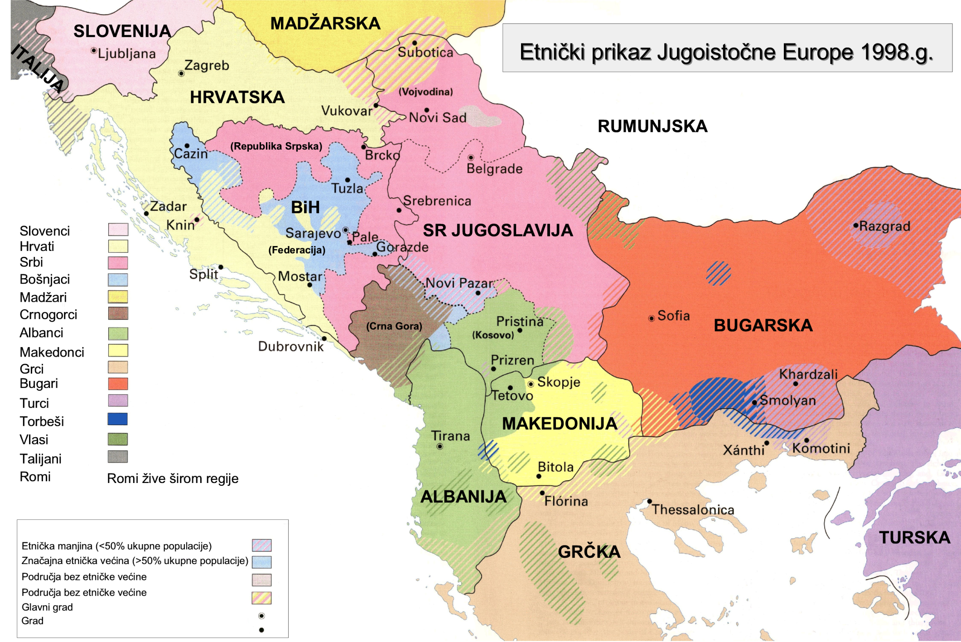

Slide 15
Prekogranična suradnja i euroregije
Važan instrument kohezijske politike EU
Jedinice regionalne i lokalne samouprave iz Republike Hrvatske sudjeluju u radu 3 euroregije:
Euroregija Dunav-Drava-Sava
Euroregija Mura-Drava
Jadranska euroregija
Za RH prekogranična suradnja je izuzetno važna za regionalni razvoj jer su gotovo sve županije pogranične

Slide 16
Bilateralni sporazumi o zaštiti nacionalnih manjina i regionalna suradnja
Dodatni mehanizam zaštite hrvatske manjine u susjednim zemljama i nacionalnih manjina u Hrvatskoj su bilateralni sporazumi
RH potpisala je bilaterlani sporazum o zaštiti manjina s:
Republikom Mađarskom (1995.)
Talijanskom Republikom (1996.)
Tadašnjom Srbijom i Crnom Gorom (2004.)

Slide 17
Zaključak

